Slide 1
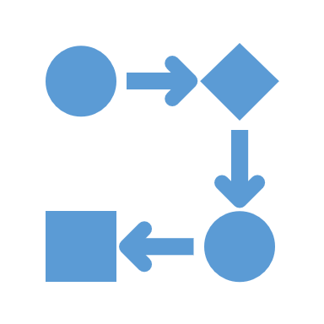
Procedure e Function
Profº. Me Edson Martin Feitosa

Slide 2
Stored Procedure
Um procedimento armazenado (Stored Procedure), é uma coleção de instruções implementadas com linguagem T-SQL (Transact-Sql), que, uma vez armazenadas ou salvas, ficam dentro do servidor de forma pré-compilada, aguardando que um usuário do banco de dados faça sua execução.
As SP’s encapsulam tarefas repetitivas
Eles oferecem suporte a variáveis declaradas pelo próprio usuário, uso de expressões condicionais, de laço e muitos outros recursos

Slide 3
Stored Procedure
As vantagens do uso de Stored Procedures são claras:
Modularidade: passamos a ter o procedimento divido das outras partes do software, basta alterarmos somente às suas operações para que se tenha as modificações por toda a aplicação;
Diminuição de I/O: uma vez que é passado parâmetros para o servidor, chamando o procedimento armazenado, as operações se desenrolam usando processamento do servidor e no final deste, é retornado ou não os resultados de uma transação, sendo assim, não há um tráfego imenso e rotineiro de dados pela rede;

Slide 4
Storage Procedure
Rapidez na execução: os stored procedures, após salvos no servidor, ficam somente aguardando, já em uma posição da memória cache, serem chamados para executarem uma operação, ou seja, como estão pré-compilados, as ações também já estão pré-carregadas, dependendo somente dos valores dos parâmetros. Após a primeira execução, elas se tornam ainda mais rápidas;
Segurança de dados: podemos também, ocultar a complexidade do banco de dados para usuários, deixando que sejam acessados somente dados pertinentes ao tipo de permissão atribuída ao usuário ou mesmo declarando se o Stored Procedure é proprietário ou público, podendo ser também criptografada com WITH ENCRYPTION.

Slide 5
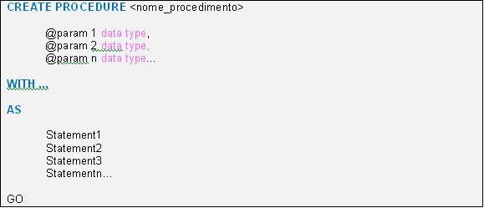
Storage Procedure

Slide 6

Funções de usuário (User Functions)
As funções recebem valores que são passados como parâmetros e retorna um valor como resultado.
O usuário cria suas próprias funções para auxiliar na busca da informação. As user functions podem receber um ou mais parâmetros.

Slide 7

Funções de usuário (User Functions)
As funções de usuário podem ser de três tipos
Scalar Function
Multi-statement Table-valued Function
In-Line Table-valued Function

Slide 8
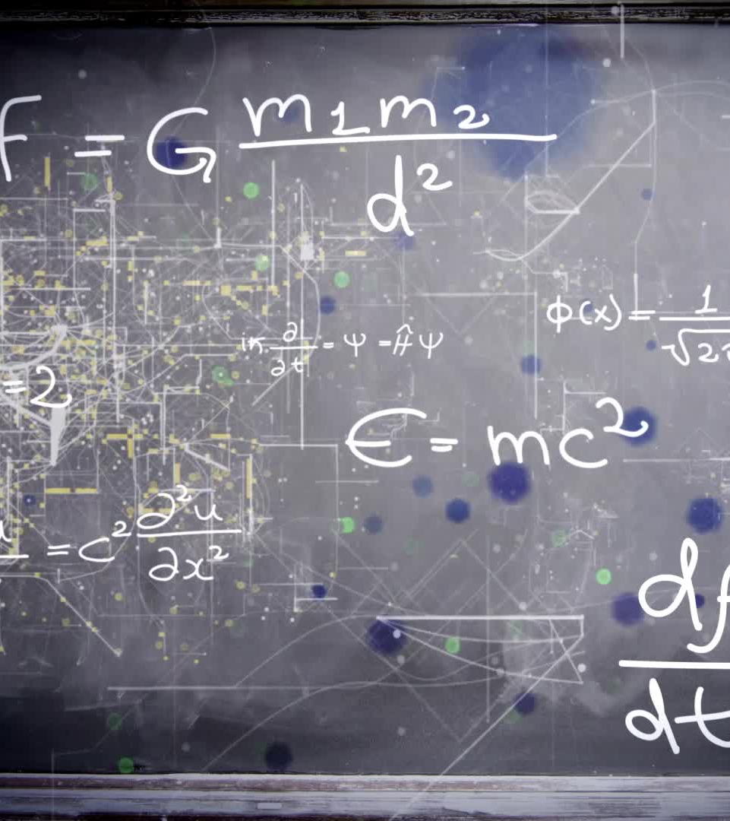
Funções de usuário (User Functions)
Scalar Function
As funções escalares são bem parecidas com as bult-in functions, que existem no banco de dados como a Getdate()
CREATE Function fn_cep(@cep smallint) RETURNS Nchar(40) AS
BEGIN
DECLARE @Retorno varchar(40)
SET @Retorno= (SELECT endereco FROM cidade WHERE cep =@cep)
RETURN @Retorno
END
Modo de usar
SELECT *, fn_cep (cep) endereco FROM Cliente

Slide 9
Funções de usuário (User Functions)
Multi-statement Table-valued Function
Como o próprio nome já diz a Multi-Statement é utilizada para lógicas mais complexas que costumam conter condicional, outra diferença considerável também é que este tipo de função retorna uma tabela.
Aqui é possível definir chave primária, identity etc, no retorno da tabela, deixando bem claro que este tipo de função retorna dados confiáveis e íntegros.

Slide 10
Funções de usuário (User Functions)
Exemplo
CREATE Function ms_RetornaProducts
(
@Valor decimal(18,2) = NULL,
@Descontinuado bit = NULL
) RETURNS
@TabelaProduto table(
Codigo INT PRIMARY KEY,Nome varchar(50),
Estoque varchar(50),
obs varchar(50)
) AS
BEGIN
IF @Valor IS NOT NULL
INSERT INTO @TabelaProduto
SELECT ProductID,ProductName,unitsInStock,case when unitsInstock<10
then 'Estoque baixo' else 'Estoque ok' end
FROM dbo.Products
WHERE unitPrice > @Valor
ELSE
IF @Descontinuado = 1
INSERT INTO @TabelaProduto
SELECT ProductID,ProductName,'Sem estoque',case when unitsInstock<5
then 'Possui estoque' else 'limpar estoque‘ end
FROM dbo.Products
WHERE Discontinued=@Descontinuado
RETURN
END
Modo de usar
SELECT * FROM Dbo.ms_RetornaProducts(18.00,null)

Slide 11
Funções de usuário (User Functions)
In-Line Table-valued Function
Este tipo de função não requer BEGIN, END na criação do seu corpo, o retorno deste tipo de função também é uma tabela, mas costuma-se criar o esquema em momento de execução.
CREATE Function il_RetornaCustomers(
@Regiao nvarchar(30)
) RETURNS table
AS
RETURN (SELECT CustomerID as Codigo,CompanyName as Nome FROM Customers
WHERE Region=@Regiao)
Modo de Usar
SELECT * FROM dbo.il_RetornaCustomers('WA')

Slide 12
Funções de usuário (User Functions)
CREATE FUNCTION [ schema_name. ] function_name
( [ { @parameter_name [ AS ][ type_schema_name. ] parameter_data_type
[ = default ] [ READONLY ] }
[ ,...n ]
]
)
RETURNS return_data_type
[ WITH <function_option> [ ,...n ] ]
[ AS ]
BEGIN
function_body
RETURN scalar_expression
END
[ ; ]

